Slide 1





Slide 2
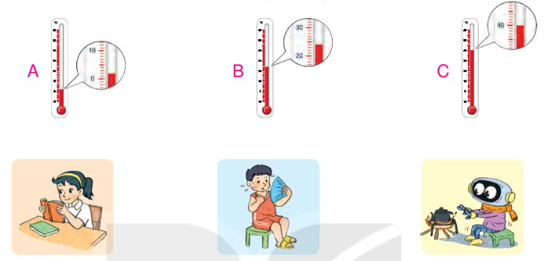
Nhiệt kế nào chỉ nhiệt độ không khí phù hợp với mỗi bức trang?
1

Slide 3
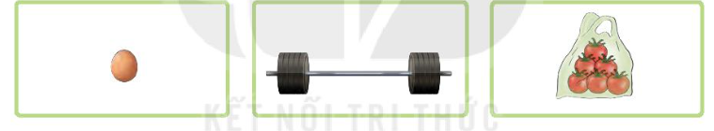


2
Chọn số cân nặng thích hợp với mỗi vật
100 kg
1 kg
100 g
Hoàn thành phiếu học tập nhóm
Thảo luận nhóm 2

Slide 4
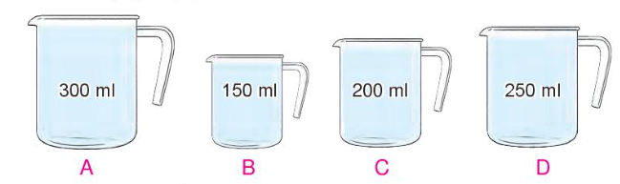
Cho bốn ca đựng lượng nước như sau:
3
a) Tìm ca ít nước nhất
b) Tìm hai ca khác nhau để được 350 ml nước
c) Tìm hai ca khác nhau để được 550 ml nước
b) Ta có: 350 ml = 150 ml + 200 ml
Vậy chọn ca B và ca C để được 350 ml nước
c) Ta có: 550 ml = 300 ml + 250 ml
Vậy chọn ca A và ca D để được 550 ml nước

